Slide 1
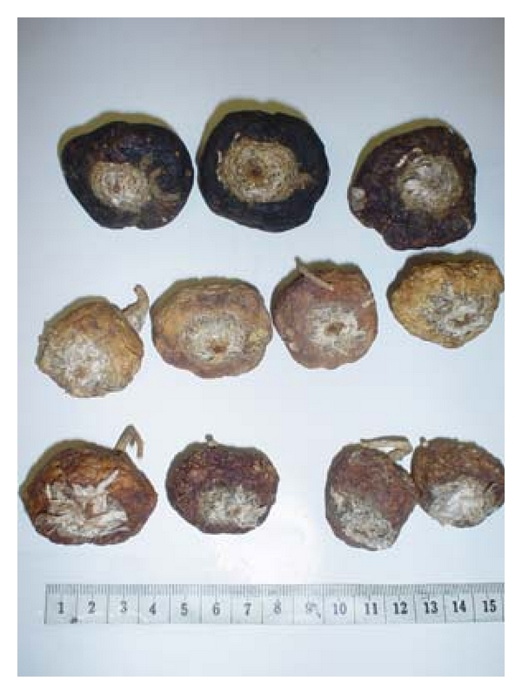
Fig. 2 3種類のマカ
Black maca
Yellow maca
White maca

